Slide 1
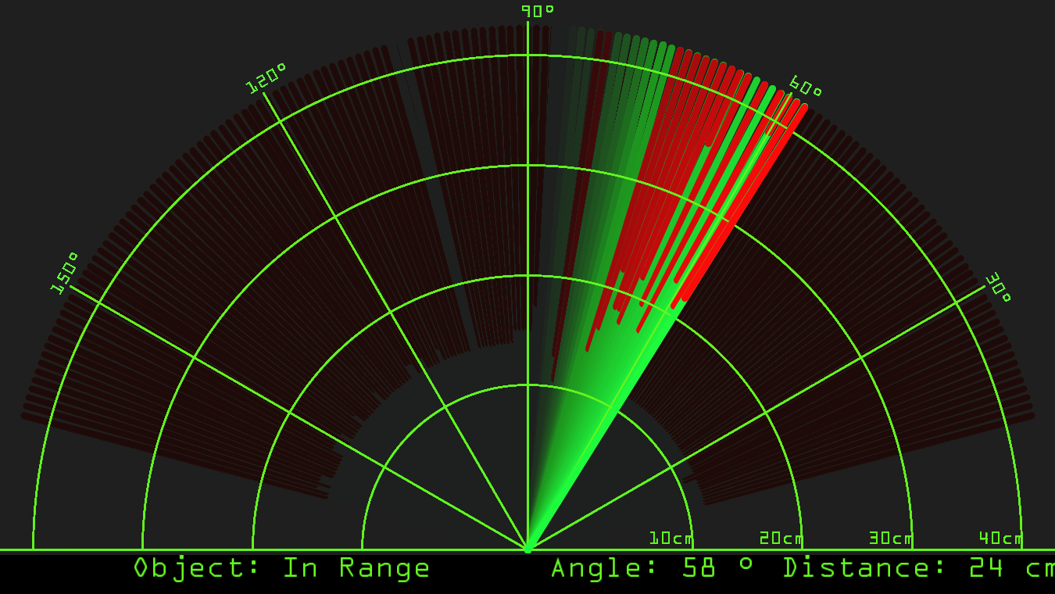

Arduino超声波雷达
姓名：陈浩宇
学号：20375173

Slide 2
实验原理
系统结构
目录
实验现象
CONTENTS
实验结论

Slide 3
实验原理
Arduino超声波雷达是一种基于超声波探测原理的测距仪，可以使用Arduino微控制器进行控制和操作。
它由一个超声波发射器和一个超声波接收器组成，当发射器向目标物体发射一束超声波时，接收器会接收到由目标反射回来的波并测量其时间差，根据声速和时间差可以计算出目标物体与传感器的距离; 然后将距离传给上位机进行图形绘制
当有信号返回，超声波模块通过Echo输出一个高电平，高电平持续的时间就是超声波从发射到返回的时间，根据公式s=vt，可以得到：
距离(s) =高电平持续时间(T) × 声速(v) / 2

Slide 4
超声波测距
超声波测距仪
HC-SR04
转动超声波探头到指定角度
控制伺服电机
S(M)G09舵机
系统结构
上位机显示
串口上传角度、距离
Processing软件进行图形绘制

Slide 5
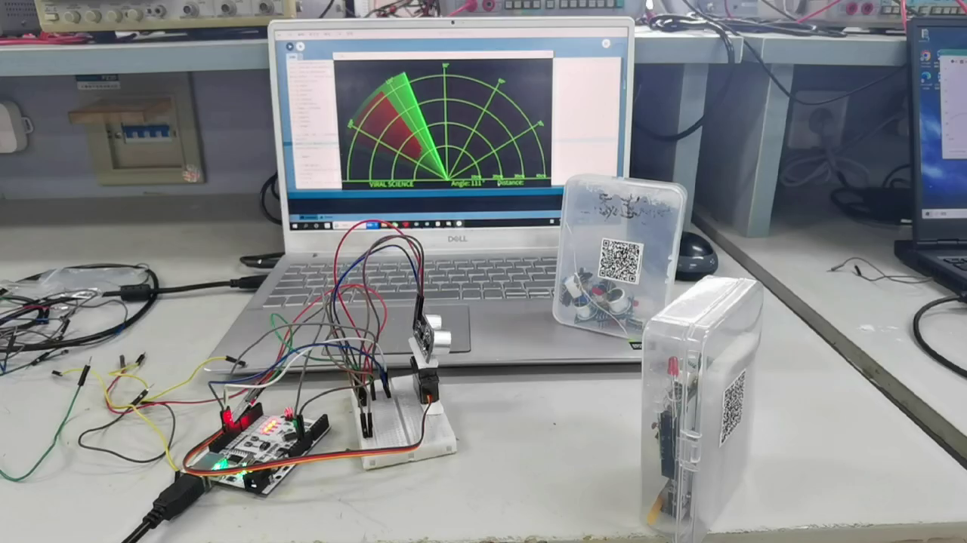
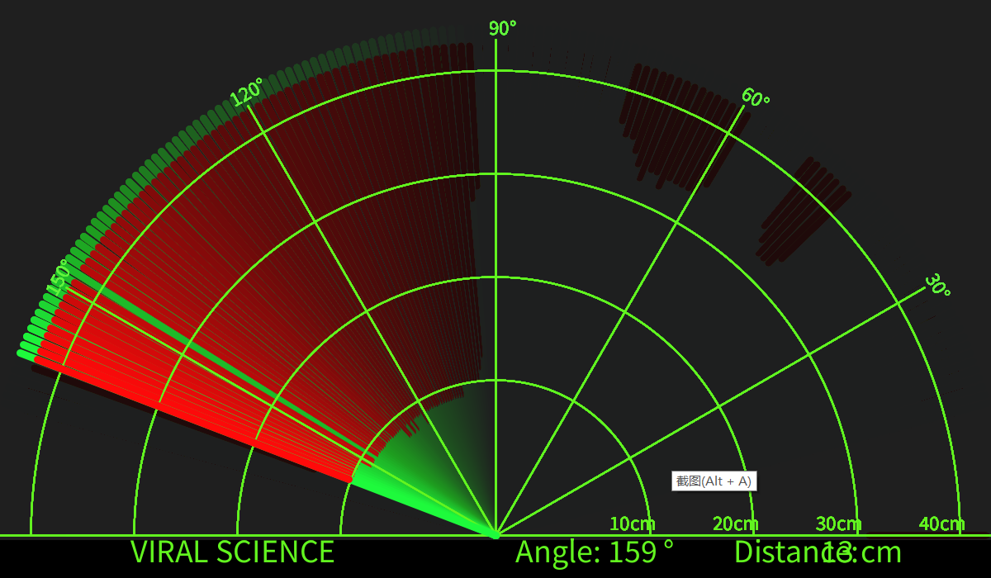
实验现象
视频如下：
雷达图

Slide 6

实验结论
结论一
结论二
超声波探测仪可以测量目标物体与传感器之间的距离，精度取决于超声波模块的性能和距离等因素。
超声波雷达的测量范围较小，一般为 2～4 m，而且在极远或极近的情况下，精度会受到很大影响。
结论三
结论四
超声波的传播速度一般为343 m/s，当声速或温度变化时，测量结果会出现偏差。
Arduino控制舵机自动从一侧到另一侧往复转动，同时串口上传角度、距离信息

